Slide 1

TRƯỜNG TIỂU HỌC ……
CHÀO MỪNG QUÝ THẦY CÔ
VỀ DỰ GIỜ THĂM LỚP
Môn Công nghệ
BÀI 2: SỬ DỤNG ĐÈN HỌC (T2)
Giáo viên:……………………
Lớp: ………………

Slide 2
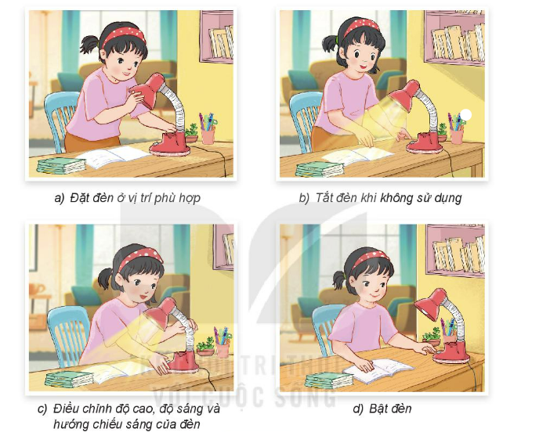
Thứ……ngày…..tháng…..năm…….
CÔNG NGHỆ
Bài 2: SỬ DỤNG ĐÈN HỌC (T2)
3. Sử dụng đèn học đúng cách và an toàn.
- Em cùng bạn thảo luận và sắp xếp các bước trong Hình 4 theo thứ tự hợp lí khi sử dụng đèn học.
- Bước 1: Đặt đèn ở vị trí phù hợp (Hình a)
- Bước 2: Bật đèn khi sử dụng (Hình d)
- Bước 3: Điều chỉnh độ cao và hướng chiếu sáng của đèn (Hình c)
- Bước 4: Tắt đèn khi không sử dụng (Hình b

Slide 3
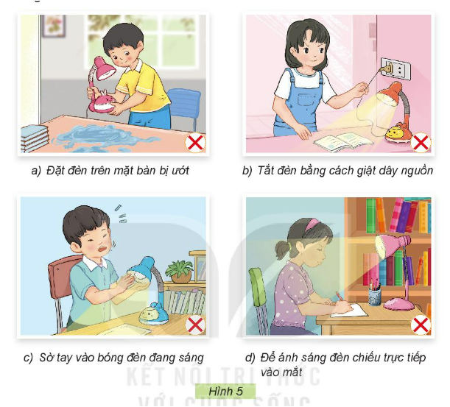
Thứ……ngày…..tháng…..năm…….
CÔNG NGHỆ
Bài 2: SỬ DỤNG ĐÈN HỌC (T2)
3. Sử dụng đèn học đúng cách và an toàn.
3. Sử dụng đèn học đúng cách và an toàn.
- Em cùng bạn thảo luận và cho biết tại sao các tình huống sử dụng đèn học trong Hình 5 là mất an toàn?
- Hình a: Đặt đèn trên bàn ướt dễ bị giật điện do nước truyền điện, gây nguy hiểm.
- Hình b: Giật dây nguồn dễ gây mất an toàn khi sử dụng đồ dùng điện.
- Hình c: Khi đèn đang phát sáng, nhiệt độ của bóng đèn rất cao, sờ tay vào bóng sẽ gây bỏng.
- Hình d: Đèn học chiếu thẳng ánh sáng vào mắt gây lóa và hại mắt.

Slide 4
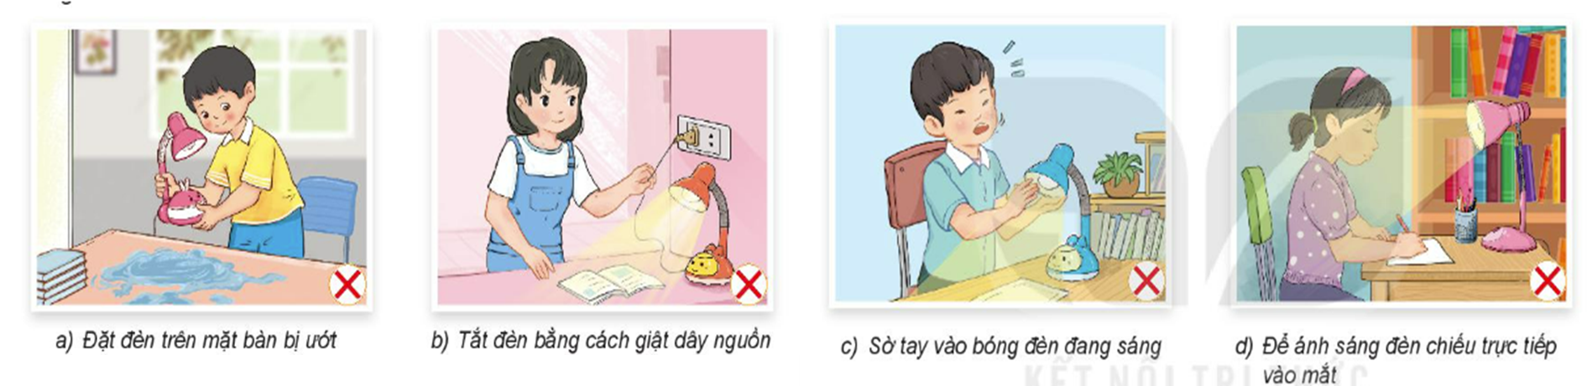
Thứ……ngày…..tháng…..năm…….
CÔNG NGHỆ
Bài 2: SỬ DỤNG ĐÈN HỌC (T2)
3. Sử dụng đèn học đúng cách và an toàn.
Khi ánh sáng của đèn học nhấp nháy hoặc không sáng rõ, em cần nói với người lớn trong gia đình để đảm bảo an toàn..

Slide 5
Thứ……ngày…..tháng…..năm…….
CÔNG NGHỆ
Bài 2: SỬ DỤNG ĐÈN HỌC (T2)
4. Vận dụng
Hình dáng và màu sắc của chiếc đèn học mà em yêu thích. Cách sử dụng đèn học đúng cách và an toàn.
Hình dáng | Màu sắc | Cách sử dụng
cao, mảnh, dễ thương. | vàng | - Cách sử dụng đèn học đúng cách và an toàn: + Không đặt đèn lên mặt bàn bị ướt + Không tắt đèn bằng cách giật dây nguồn + Không sờ tay vào bóng đèn đang sáng + Không để ánh sáng đèn chiếu trực tiếp vào mắt + Khi ánh sáng đèn nhấp nháy hoặc không sáng rõ, cần nói với người lớn để đảm bảo an toàn.

Slide 6

XIN CHÂN THÀNH CẢM ƠN
QUÝ THẦY CÔ GIÁO VÀ CÁC EM

